Slide 1

Čínske písmo KSCA002
Mgr. Terézia Hegerová, M.A.; konzultačné hodiny ut 12:00-13:00 (po dohode emailom)
415623@mail.muni.cz
Št 8:00-9:40, B2.23

Slide 2
O kurze
14 týždňov výuky (15.9.2022 - 15.12.2022), 17.11. voľno ☺
2 kredity
Výukové metódy:
prednáška o teórií týkajúcej sa čínskeho písma
domáce úlohy – prepisy znakov (nasledovanie učebnice Integrated Chinese Level 1 Part 1), určovanie radikálov, zaraďovanie znakov do skupín, domáca četba
povinná literatúra: Zádrapa a Pejčochová, Čínské písmo (ďalej označované ako učebnica ☺)
K úspešnému absolvovaniu kurzu je potrebné:
odovzdať všetky domáce úlohy, načas (neodovzdaná úloha, úloha odovzdaná po deadline alebo „odfláknutá“ úloha = neospravedlnená absencia)
maximálne 2 neospravedlnené absencie
záverečný test (minimum 70 %) (prvé dve časti učebnice- teoretické otázky z prednášok + praktické zvládnutie písania čínskych znakov)

Slide 3
Obsah kurzu
teoretické znalosti o čínskom písme, základná terminológia, typológia, historický vývoj písma, ako sa vyhľadáva v čínskom slovníku, aplikácie užitočné pre štúdium čínštiny
zápis znakov (poradie ťahov, smer ťahov) + pinyin (tón)+ preklad (10 lekcií)

Slide 4
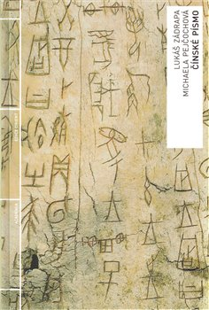

Povinná a doporučená literatúra

Slide 5
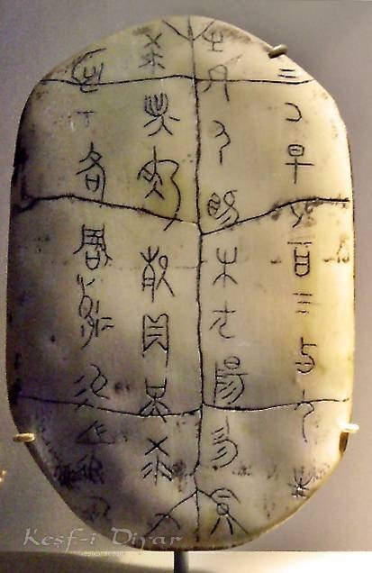
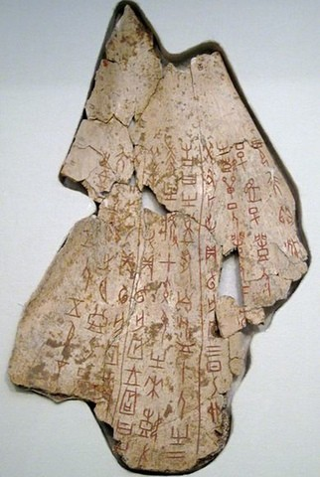
Všeobecný úvod
čínske písmo je písomnou sústavou, ktorá sa vyvinula za účelom zápisu jazyka, ktorým sa hovorilo v okolí Žltej rieky približne v 2. tisícročí pr. Kr.
najstaršie doklady používania čínskeho písma okolo roku 1200 pr. Kr.
jiǎgǔwén 甲骨文 (veštebné nápisy na pancieroch a kostiach)
čínština NIE JE najstarším písmom, drží však prvenstvo v najdlhšej neprerušenej tradícií používania písma

Slide 6
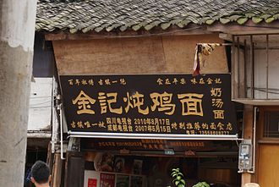
Čínske písmo
2 štandardné sady čínskeho písma
1) Jiǎntǐzì 简体字 tzv zjednodušené znaky (ČLR, Singapur)(sú výsledkom reforiem z 50tych rokov 20.storočia)
2) Fántǐzì 繁体字 tzv tradičné znaky (Taiwan, Hongkong, Makao)
- rozdiel: menší počet ťahov

Slide 7
Z čoho sa skladá čínsky znak a ako ho zapísať?
čínština sa zapisuje znakmi (汉字), znak=základný nositeľ lexikálneho alebo gramatického významu a zachycuje taktiež výslovnosť (tú však neodráža priamo)
znaky sú jednotiaci prvok medzi rozličnými časťami ČLR
základná jednotka znaku=ťah 笔画
ťahy sa ďalej spájajú do prvkov 部件, ktoré sa následne spájajú do znakov
95 % znakov má určitú vnútornú štruktúru
stavebných prvkov znakov je zhruba 500
znaky vpisujeme do tzv. grafického pola

Slide 8
Grafické pole
medzi slovami sa nerobia medzery
znaky píšeme do štvorcového grafického pola (reálneho alebo pomyselného)
do grafického pola sa musí znak vojsť bez ohľadu na to či sa skladá z jedného ťahu alebo z 30 ťahov
interpunkcia má svoje vlastné grafické pole
znak ideálne nezapĺňa celé pole (je potrebné nechať vždy malú cestičku zo všetkých strán)-zachovajú sa tým prirodzené medzery a znaky nezačnú splývať
jednotlivé prvky znaku musia držať pohromade (inak by to viedlo k chaotickému zápisu)
čínske znaky píšeme kolmo, nenakláňame ich
tlačená podoba jazyka je „ideálnou predstavou“
v ručne písanom texte:
je tendencia viesť vodorovné ťahy stúpavo
tvary sú zaoblenejšie
tvary sú zámerne nepravouhlé
na styku dvoch ťahov môžu byť konce nedotiahnuté!!! (prekríženie ťahov je skoro vždy dôležité a mení povahu spojenia/štruktúry znaku)
potrebné zachovávať orientáciu znaku (vertikálna, horizontálna...) a súmernosť znaku v znakovom poli

Slide 9
Ťah a druhy ťahov
Ťah:
najmenšia jednotka z ktorej sa skladá znak
písaný naraz (spomaliť, skoro zastaviť)
nedá sa nadstavovať (ani keď urobíme chybu)

Slide 10
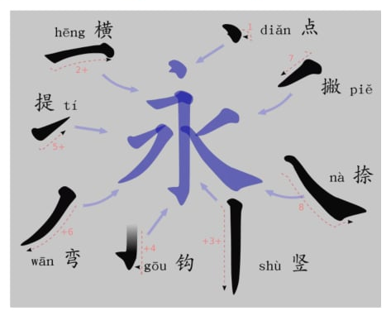
Klasifikácia ťahov
héng 横 vodorovný (horizontálne z ľava do prava)
shù 竪 zvislý (vertikálne zhora nadol)
piě 撇 ľavý (šikmo zprava zhora doľava dole)
nà 捺 pravý (šikmo zľava zhora doprava dole)
diǎn 點 bodový (smeruje nadol zľava doprava)
tí 提 vzostupný (stúpavý zľava doprava)
(gōu 鈎 zvislý s hákom)
wan 弯 zahýbajúci sa

Slide 11
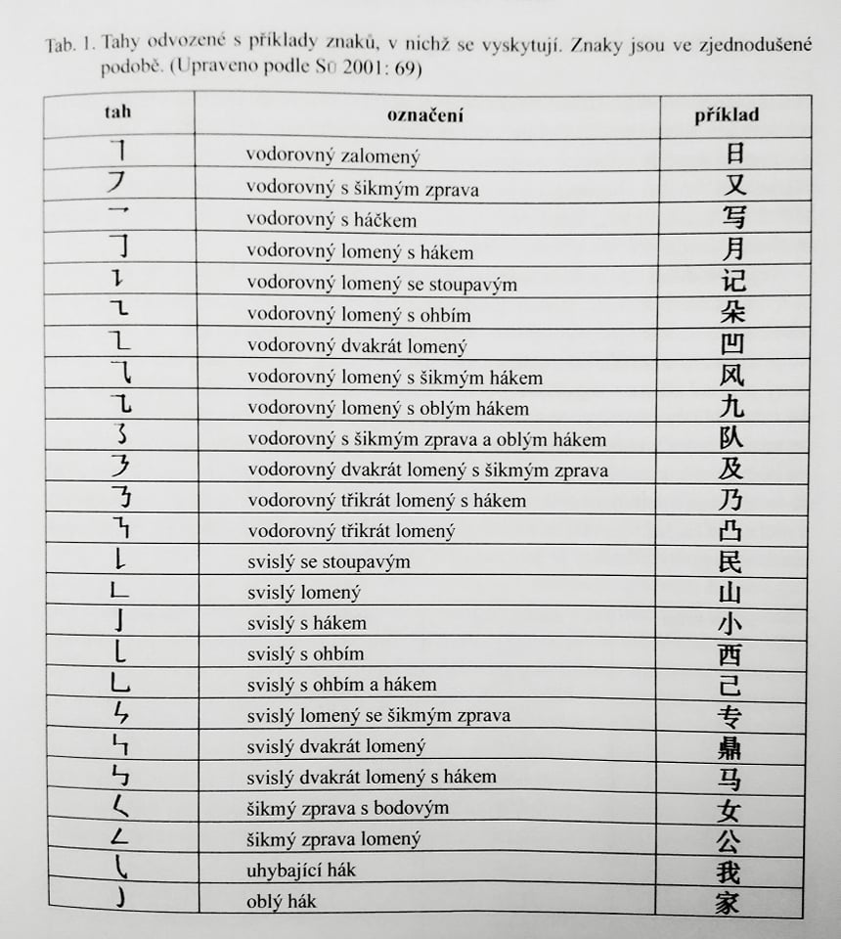
jednotlivé ťahy môžu mať rôzne varianty a modifikácie písania, ktoré sú niekedy označované ako samostatné kategórie (začínajú rovnako, ale pokračujú iným spôsobom, napr. zalomenia, ohnutie, háčik, zošikmenie, kombinácie ťahov, atď.)
modifikácie jednotlivých ťahov

Slide 12
Počet ťahov
hľadanie v slovníku (stráca na aktuálnosti), pomenovanie detí v Číne ☺
znak môže byť tvorený minimálne 1 a maximálne 64 ťahmi
zvyčajne znak obsahuje 8-12 ťahov
na to, aby sme vedeli určiť počet ťahov musíme poznať jednotlivé druhy

Slide 13
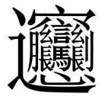
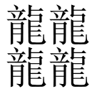
biang (58) zhe (64)

Slide 14
Poradie ťahov bǐshùn 笔顺
ťahy sa zapisujú v ustálenom poradí
tradícia, plynulosť písania, nadväzovanie znakov (lepšia čitateľnosť a správnejšie konštruovanie znakov), zvýšenie rýchlosti , automatizácia písania, zabránenie opomenutiu nejakej malej ale dôležitej časti znaku
ustálené a v súčasnosti normované (1997 Norma poradia ťahov u bežne používaných znakov súčasnej čínštiny)
na jeden znak môžeme použiť viac pravidiel, pre zložitosť kombinácie nevieme, ktoré pravidlá uplatniť
niekedy nevyhnutné a najjednoduchšie naučiť sa naspamäť ustálený spôsob písania znakov

Slide 15
1. píše sa zhora nadol
三
sān
tri

Slide 16
2. píše sa zľava doprava
川
chuān
(súčasť iných znakov)

Slide 17
3. ak sa kríži ťah zvislý kolmo s vodorovným, píše sa najskôr vodorovný
土
tǔ
zem

Slide 18
4. ak sa kríži ľavý ťah s pravým ťahom, píše sa najskôr ľavý
人
rén
človek

Slide 19
5. najskôr sa píše vonok, potom vnútro
问
wèn
pýtať sa

Slide 20
6. u znakov s ohradou sa najprv napíšu tri strany ohrady , potom vnútro a až na konci uzavretie (spodok)
国
guó
štát

Slide 21
7. u súmerných znakov sa píše najskôr stred, potom strany
水
shuǐ
voda

Slide 22
8. bodový ťah vpravo hore sa spravidla píše nakoniec
犬
quǎn
pes

Slide 23
9. radikály 辶 a 廴 sa píšu nakoniec
适
shì

Slide 24
10. u 阝a 卩 sa najprv píše horný ťah napravo, až potom zvislý
都
dōu
všetko

Slide 25
Prvky
znaky najčastejšie tvorené 2, 3 alebo len 1 prvkom (prvok teda môže byť aj samostatný znak, ale väčšinou je len súčasťou znaku)
príklad znakov tvorených 1 prvkom (znaky základné) :
人， 女， 山， 心， 水， 火， 肉， 衣
znaky tvorené viacerými prvkami (znaky odvodené) :
课， 你， 是， 还， 那， 些， 她， 很

Slide 26
Základná štruktúra znaku, čo sa týka usporiadania prvkov v znaku
vertikálna
你， 她， 很， 纸， 做， 谢
horizontálna
还， 星， 些， 香， 答， 等
centrálna
同， 内， 闻， 国， 回， 园

Slide 27
Základné inštrukcie pre písanie znakov
poradie ťahov je pri písanú rukou kľúčové, znaky sa „nemaľujú“, ich správny tvar vzniká práve dodržaním poradia ťahov
pri rýchlom písaní sa niektoré detaily stierajú a zrozumiteľnosť zapísaného znaku je uchovaná práve dodržaním poradia ťahov při písaní
všetky znaky sa vpisujú rovnomerne do štvorca

Slide 28
Akým chybám sa vyvarovať
ťahy naviac
nesprávne umiestnenie bodového ťahu
nesprávna výška jednotlivých ťahov
nesprávna šírka jednotlivých častí znakov
chýbajúce ťahy
otvorenie tam, kde by nemalo byť žiadne

Slide 29
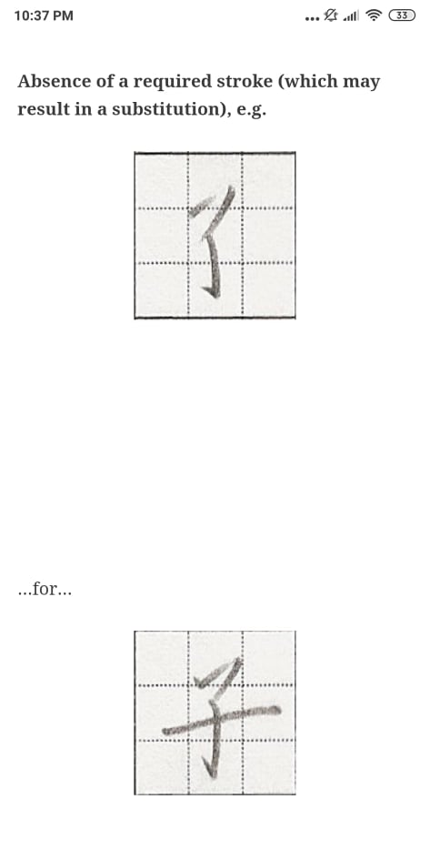
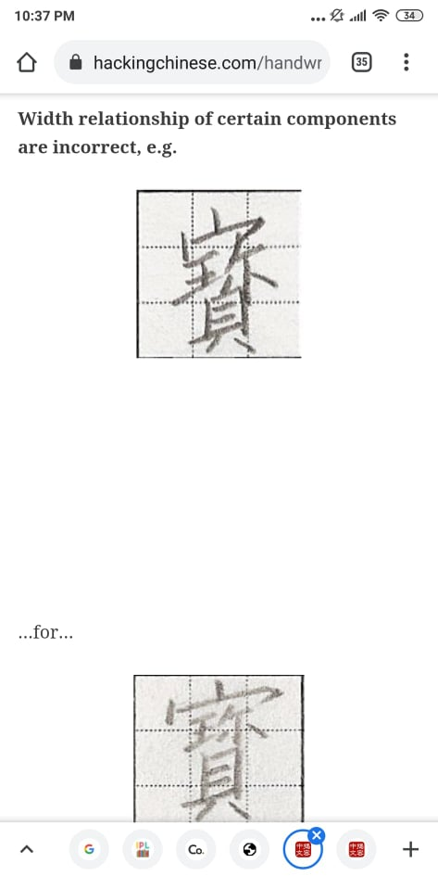
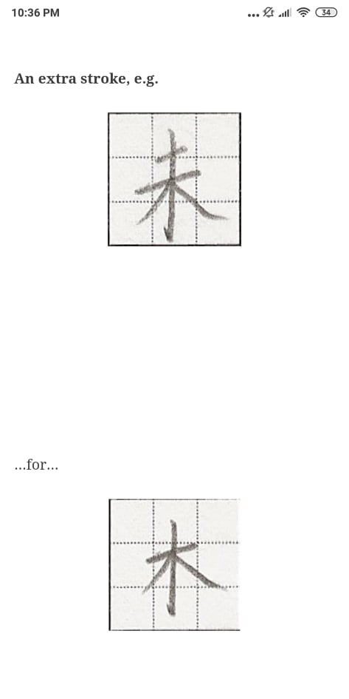
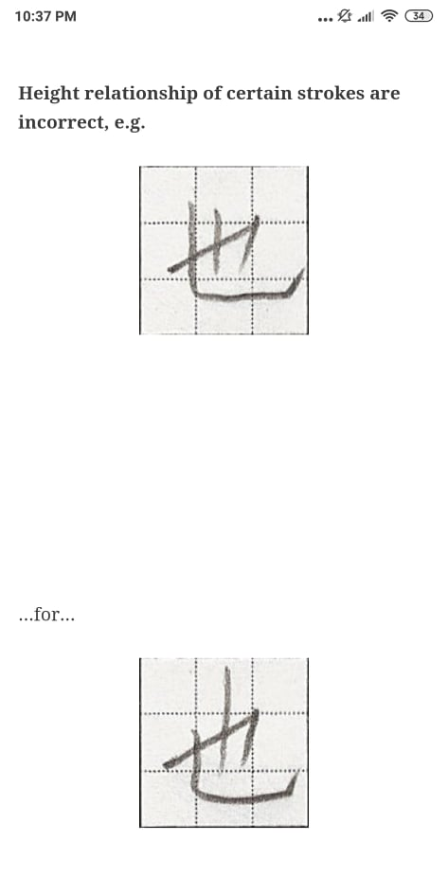
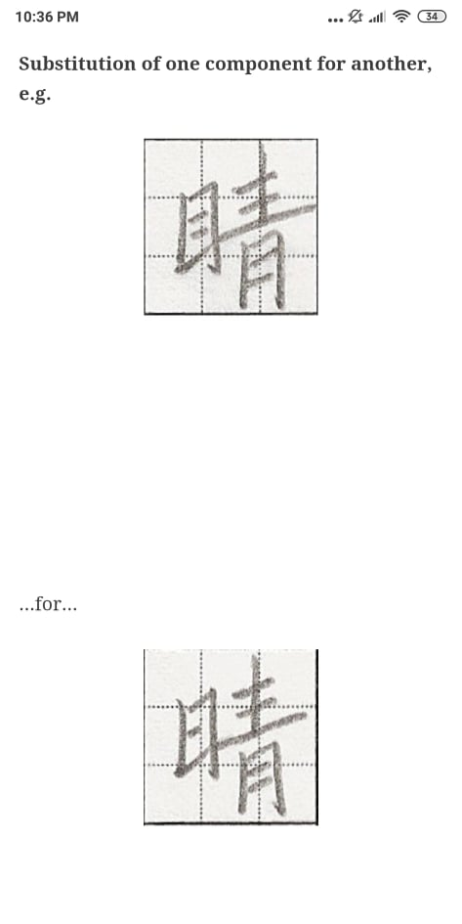
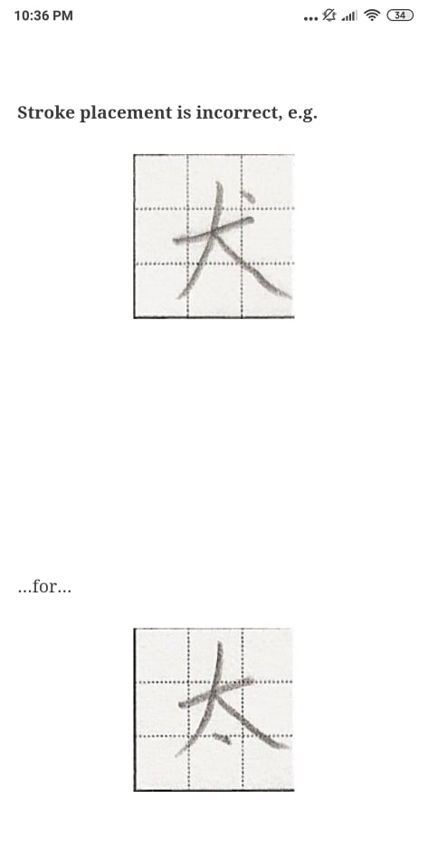

Slide 30
Na čo myslieť
aký typ ťahu idem napísať
vo vzťahu k ostatným ťahom a komponentom v znaku:
Kde ťah začína
Cez čo prechádza
Kde končí
Kam ho v grafickom poli umiestniť
Na čo naväzuje
Čoho sa dotýka/nedotýka
V akom poradí sa píše

Slide 31
Mobilné aplikácie a platformy
Pleco
Online slovníky
Mdbg.net
Line dictionary
Zdic.net
Yellowbridge
Strokeorder.info
Trainchinese.com

Slide 32
Znaky 1. lekcia
你
好
请
问
贵
姓
我
呢

Slide 33
姐
叫
什
么
名
字
先
生

Slide 34
李
友
王
朋

Slide 35
是
老
师
吗
不
学
也
人

Slide 36
中
国
北
京
美
纽
约

Slide 37
Domáca úloha
Znaky 1. lekcia IC L1 P1, odovzdať do 20.9. 18:00 (centrála Čínskych štúdií, stolík ☺)
Prečítať si Zádrapa, Pejčochová : Jak napsat čínský znak (65-74)

Slide 38
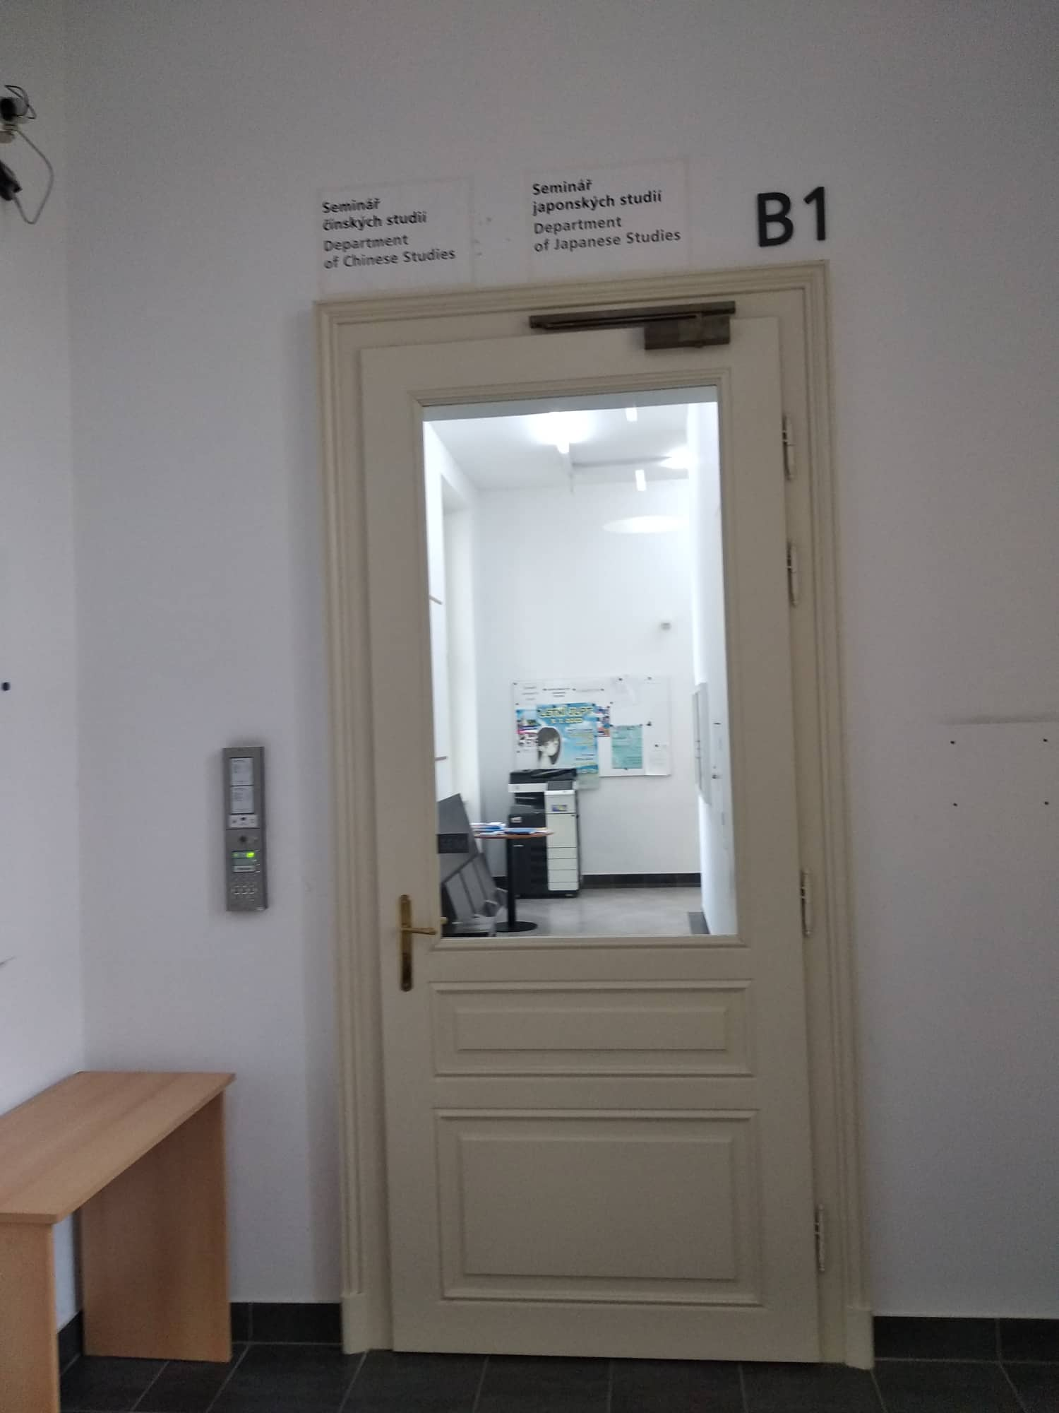
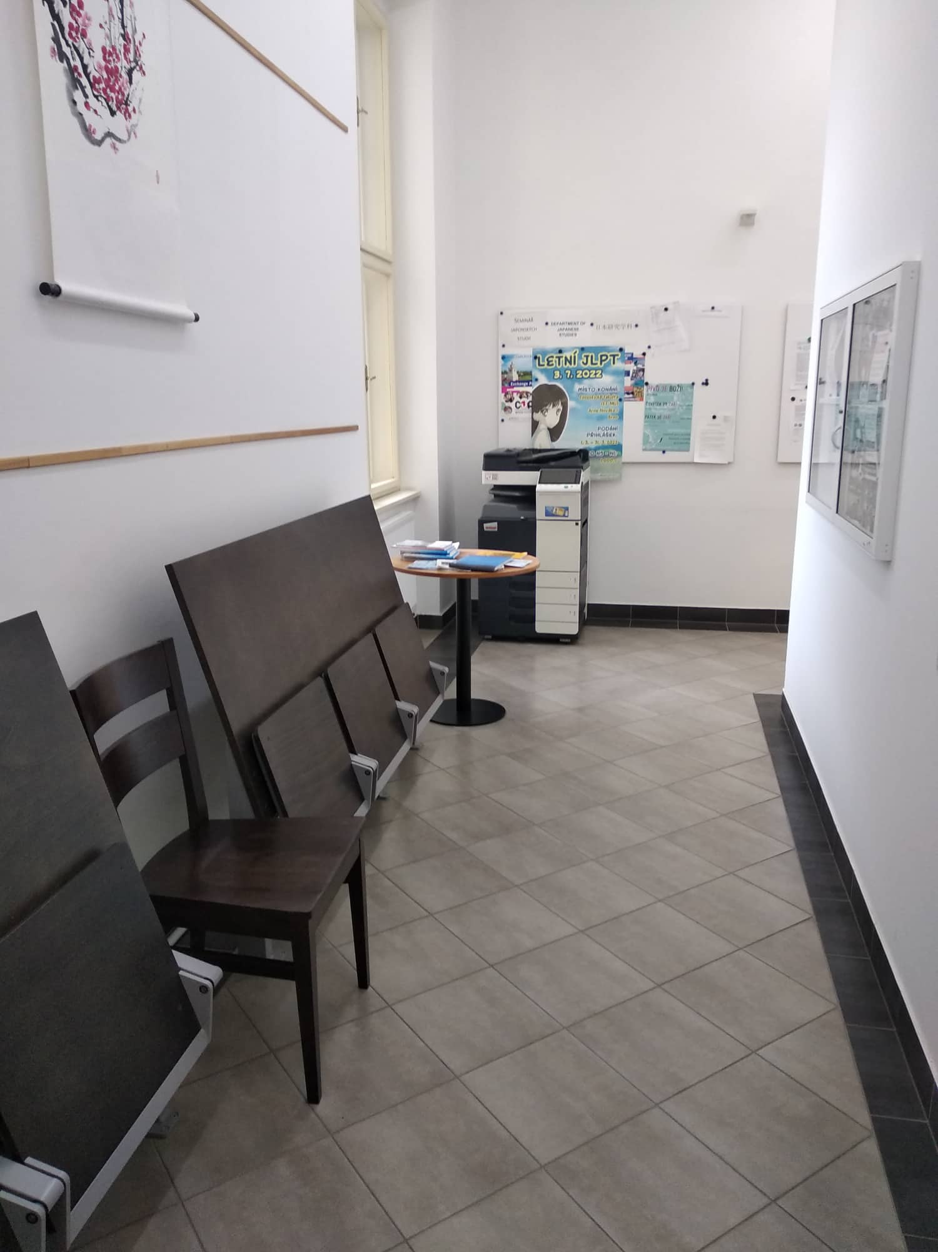

Slide 39
Ďakujem za pozornosť!

